Slide 1
Менингит
Презентация по биологии
Ученицы 10 – А класса
Харьковского лицея №89
Ксенофотновой Юлии

Slide 2
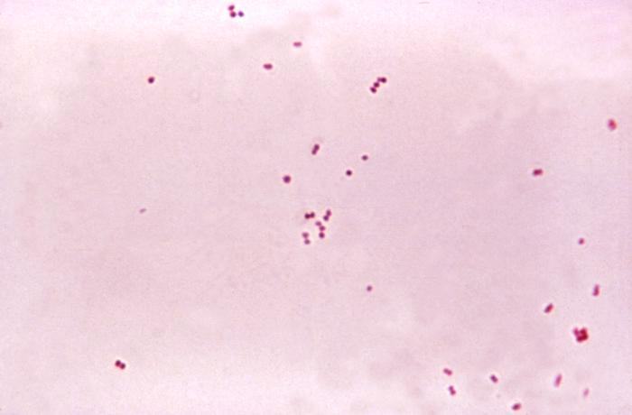
Общее понятие
Менинги́т (термин состоит из др.-греч. μῆνιγξ — «мозговая оболочка» и суффикса лат. -itis - обозначающий воспалительный процесс) — опасное заболевание, это воспаление оболочек головного и спинного мозга. Болезнь может возникнуть как самостоятельно, так и в качестве осложнения другого процесса.
Различают:
! Лептоменингит — воспаление мягкой и паутинной мозговых оболочек.
! Пахименингит — воспаление твердой мозговой оболочки.
Изображение: Чистая культура Neisseria meningitidis.

Slide 3
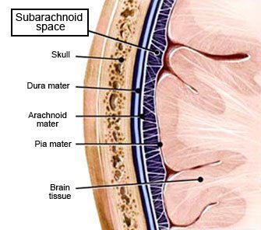
Мягкая мозговая оболочка (лат. Pia mater, букв. нежная мать) — внутренняя, прилежащая к мозгу мозговая оболочка.
Паутинная (арахноидальная) мозговая оболочка — одна из трёх оболочек, покрывающих головной и спинной мозг. Находится между двумя остальными оболочками.
Твёрдая мозговая оболочка (лат. dura mater, греч. pachymeninx) — одна из трёх оболочек, покрывающих головной и спинной мозг. Находится наиболее поверхностно, над мягкой и паутинной мозговыми оболочками.

Slide 4
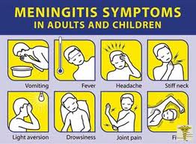
Симптомы
Головная боль
Онемение (ригидность) мышц шеи
Лихорадка
Нарушения сознания (вплоть до комы)
Повышенная чувствительность к свету
Повышенная чувствительность к звуку.

Slide 5
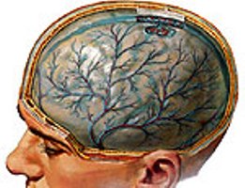
При ослабленной иммуной системе менингит может протекать или в качестве легкой инфекции с незначительным повышением температуры и головной болью, или быстро перерасти в кому.
Менингит диагностируется благодаря исследованию ликвора, после взятия люмбальной пункции.
Бактериальные менингиты обычно начинаются остро, менингеальные симптомы ярко выражены. Серозный туберкулезный менингит имеет постепенный характер течения.

Slide 6
Лечение
Лечение менингита всегда должно иметь комплексный характер и проводится в больнице.
Больному показан строгий постельный режим, прием антибиотиков и противовирусных препаратов. Иногда тяжелые состояния болезни требуют реанимационных процедур. При правильном и своевременном лечении менингит полностью излечим.

Slide 7
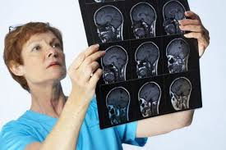
Профилактика
Для профилактики некоторых видов менингита делают прививку, действующую около четырех лет, но защитится от болезни на 100 % невозможно. Вакцина не защищает детей до 18 мес. Главное – своевременно диагностировать ее и немедленно начать лечение.

Slide 8
Спасибо за внимание!

